Slide 1
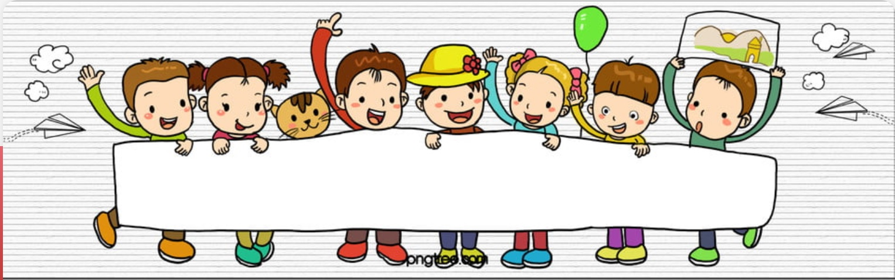


TRƯỜNG TIỂU HỌC GIANG BIÊN
KHOA HỌC Lớp 4

Slide 2
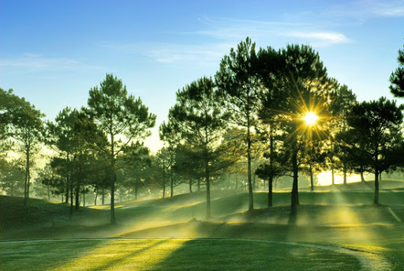
Bài 45
ÁNH SÁNG

Slide 3

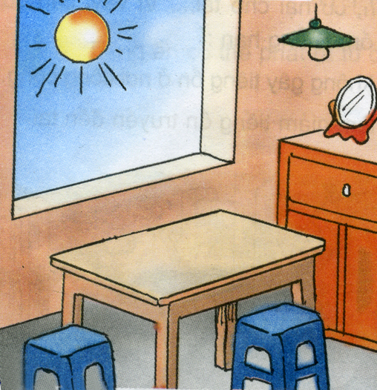
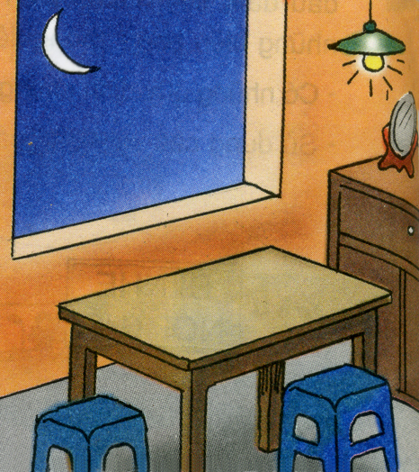
Những vật nào tự phát sáng và những vật nào được chiếu sáng ?
1. Các vật tự phát sáng và được chiếu sáng
đèn điện không sáng
Mặt Trời
gương
tường
tủ
bàn ghế
Mặt Trăng
đèn điện bật sáng
1. Ban ngày
2. Ban đêm

Slide 4
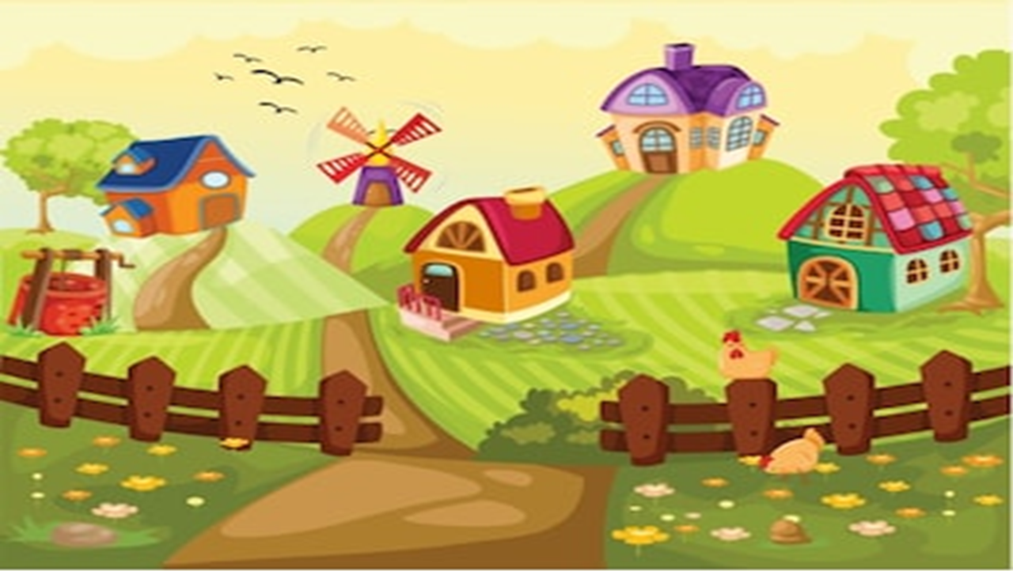




TÌM NHÀ CHO THỎ

Slide 5
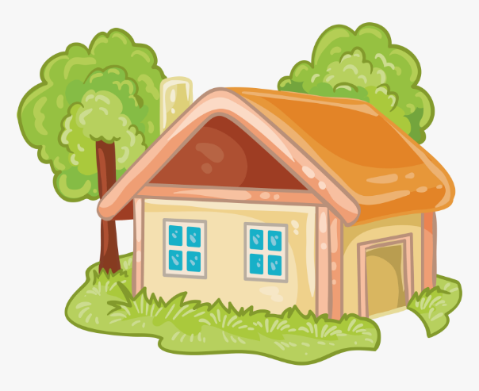
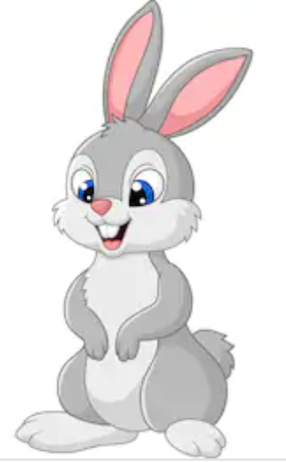
Vật tự phát sáng
Vật được chiếu sáng
Mặt Trời
Mặt Trăng
gương
tường
tủ
bàn ghế
đèn điện không sáng
đèn điện bật sáng
1
2
3
4
5
6
7
8

Slide 6
 | Vật tự phát sáng | Vật được chiếu sáng
Ban ngày
Ban đêm
- bàn ghế
- tường, tủ
- đèn điện
- gương
Mặt Trời
- bàn ghế
- tường, tủ
- gương
- Mặt Trăng
đèn điện
(khi được bật sáng)

Slide 7
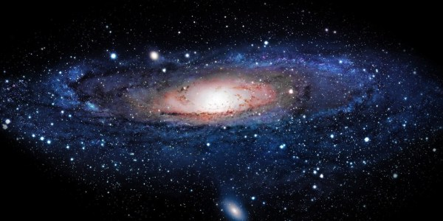
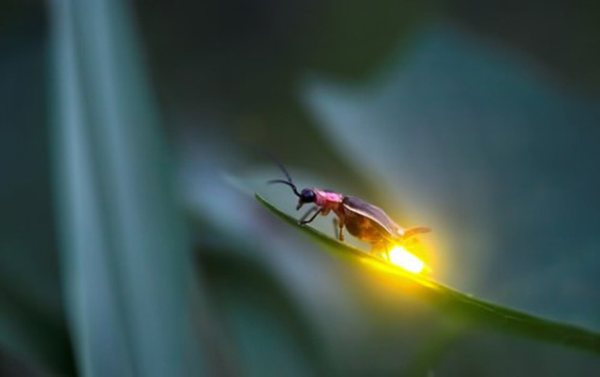
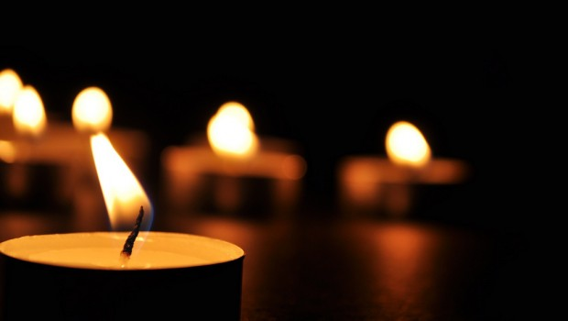
? Hãy kể tên những vật tự phát sáng.
hằng tinh
đom đóm
ngọn nến
(ngọn lửa)

Slide 8

2. Đường truyền của ánh sáng
Ánh sáng truyền theo đường thẳng hay đường cong ?

Slide 9
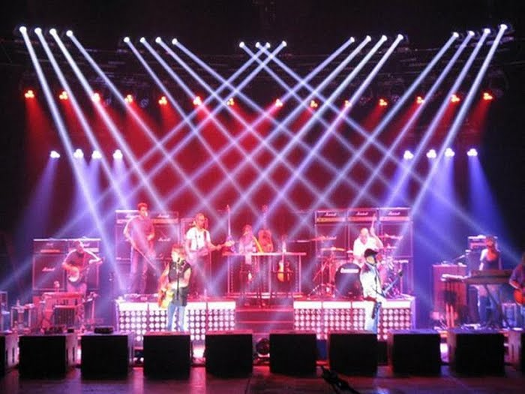
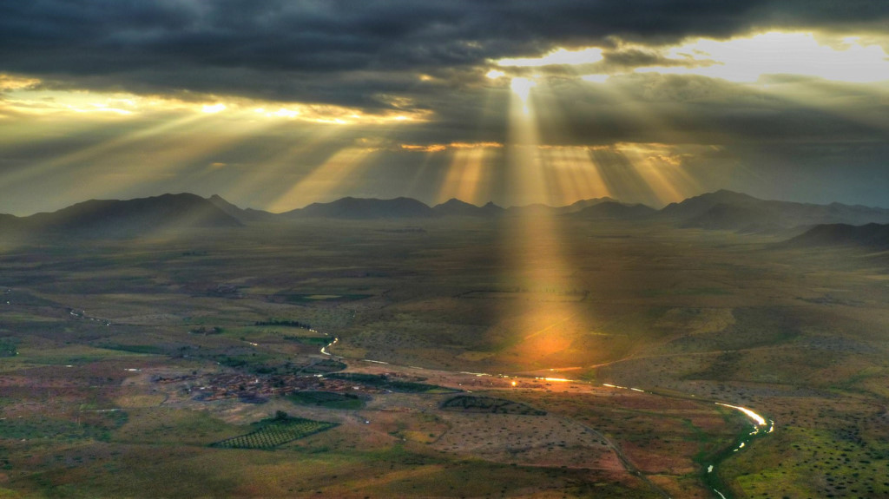
ÁNH SÁNG TRUYỀN THEO ĐƯỜNG THẲNG
1
2

Slide 10
Ánh sáng truyền qua được những vật nào?
Thí nghiệm 2 ( trang 91 - SGK)

Slide 11
Các vật gần như cho toàn bộ ánh sáng đi qua | Các vật chỉ cho một phần ánh sáng đi qua | Các vật không cho ánh sáng đi qua

Slide 12
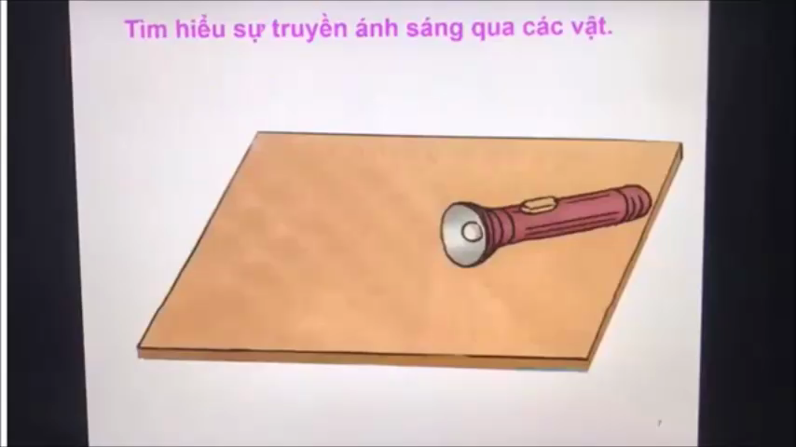

Slide 13
KẾT QUẢ THÍ NGHIỆM
Các vật gần như cho toàn bộ ánh sáng đi qua | Các vật chỉ cho một phần ánh sáng đi qua | Các vật không cho ánh sáng đi qua
- Kính thủy tinh trong
- Tờ giấy trắng
- Tấm bìa
- Quyển sách
- Vải mỏng, tấm nhựa mờ
...
- Bảng con, gỗ, kim loại,...

Slide 14
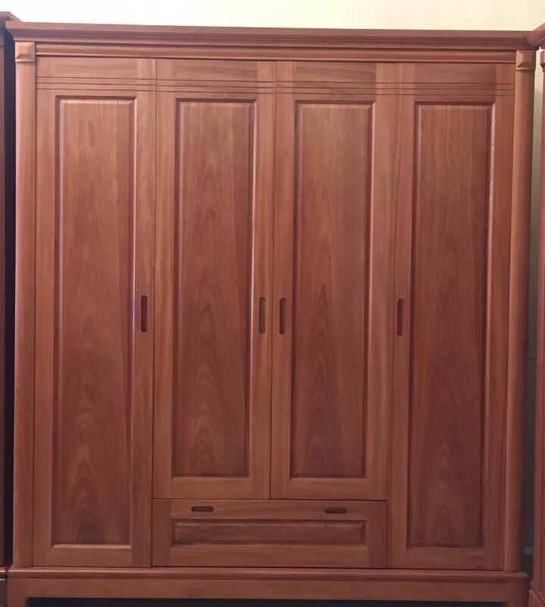
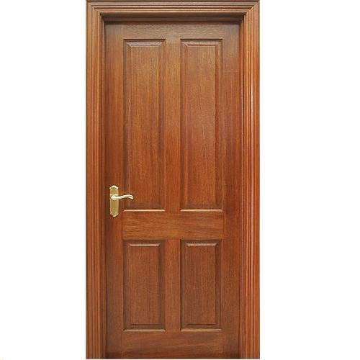

Slide 15
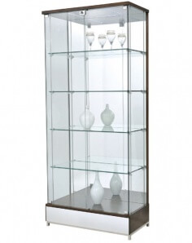
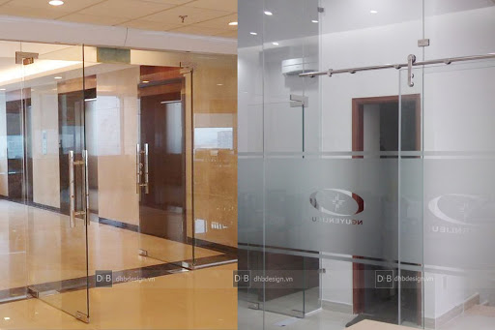

Slide 16
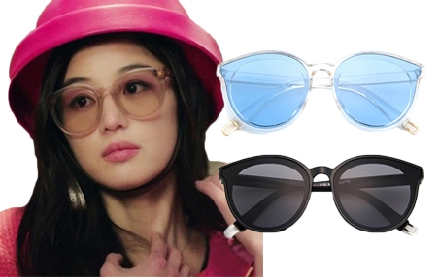


Slide 17
3. Mắt nhìn thấy vật khi nào?
Thí nghiệm 3 (trang 91 - SGK)

Slide 18
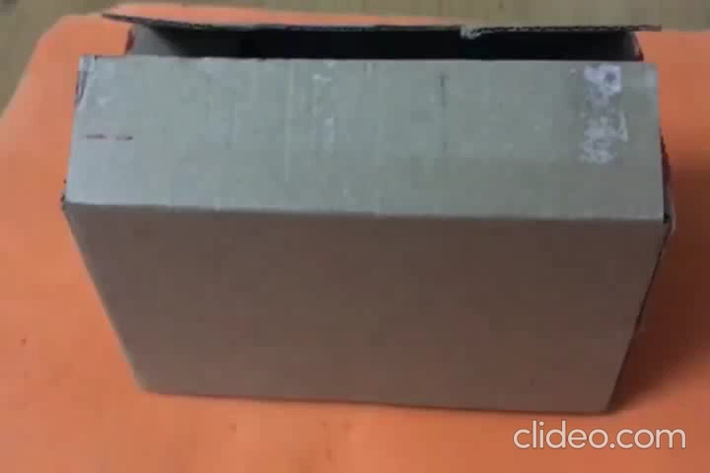

Slide 19
Hãy đánh dấu x vào ô phù hợp để được câu trả lời đúng.
 | Có | Không
a) Khi đèn trong hộp chưa sáng, bạn có nhìn thấy vật không ?
b) Khi đèn trong hộp sáng, bạn có nhìn thấy vật không ?
c) Che mắt bạn bằng một cuốn vở, bạn có nhìn thấy vật không ?
X
X
X

Slide 20

Ta chỉ nhìn thấy vật khi có ánh sáng từ vật đó truyền vào mắt.

Slide 21
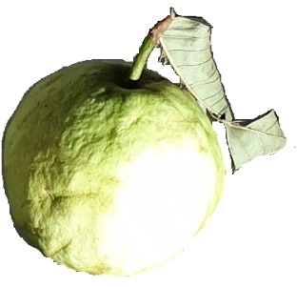
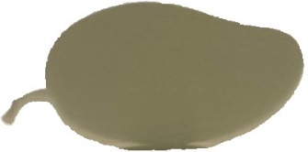
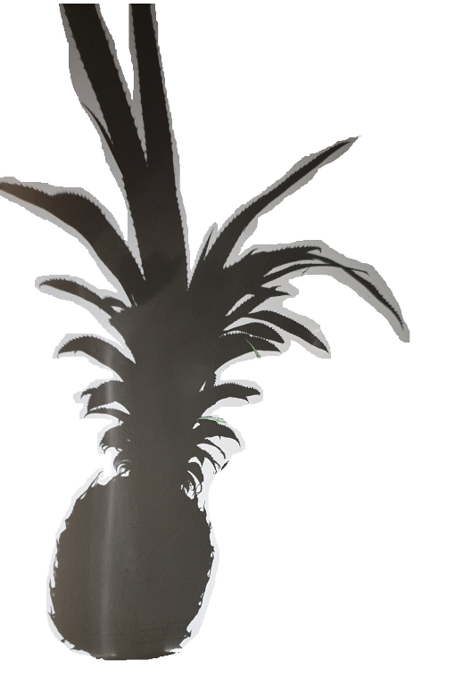
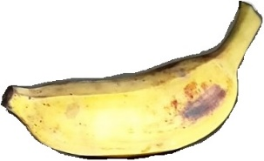
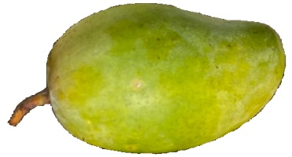
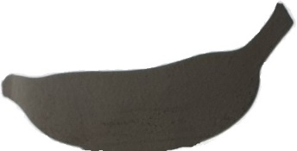
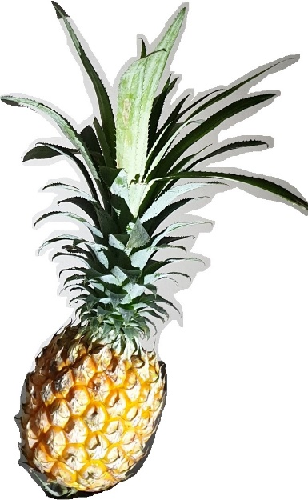
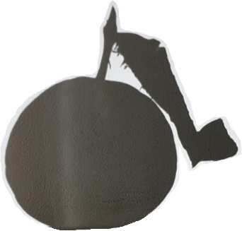
Quả
nào
–
Bóng
đó
1
2
3
4

Slide 22

TRÁI
PHẢI
4
1. Mặt trời chiếu sáng từ phía nào trong hình ?
3
1
2. Bóng của quả xuất hiện ở đâu ?
2

Slide 23
Kết quả quan sát
1. Mặt trời chiếu sáng từ phía nào trong hình?
Mặt trời chiếu sáng từ phía bên phải của hình, bên trái là bóng của các loại quả.
2. Bóng của quả xuất hiện ở đâu ?
Bóng của quả xuất hiện ở bên trái của quả vì có ánh sáng mặt trời chiếu từ bên phải sang.
3. Hãy tìm vật chiếu sáng, vật được chiếu sáng.
Mặt trời là vật chiếu sáng, quả là vật được chiếu sáng.

Slide 24
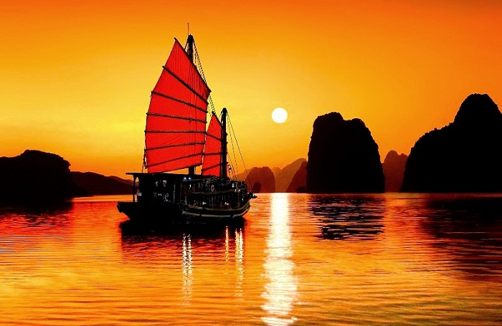
Bài 46
BÓNG TỐI

Slide 25

1. Vị trí và hình dạng của bóng tối
Thí nghiệm (trang 93 - SGK)

Slide 26
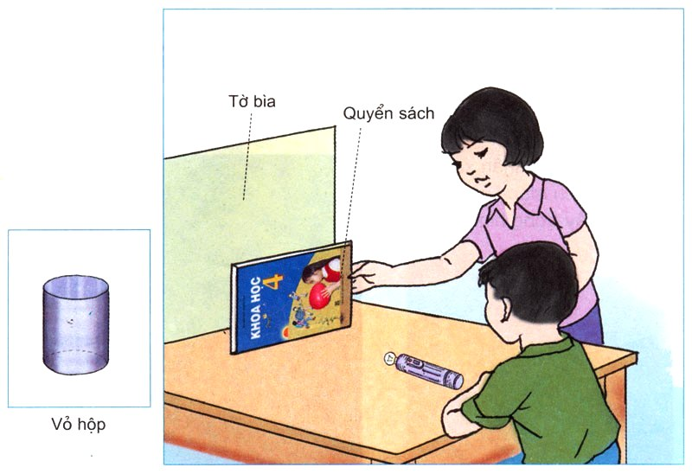
1. Bóng tối sẽ xuất hiện ở đâu?
2. Bóng tối có hình dạng như thế nào?

Slide 27
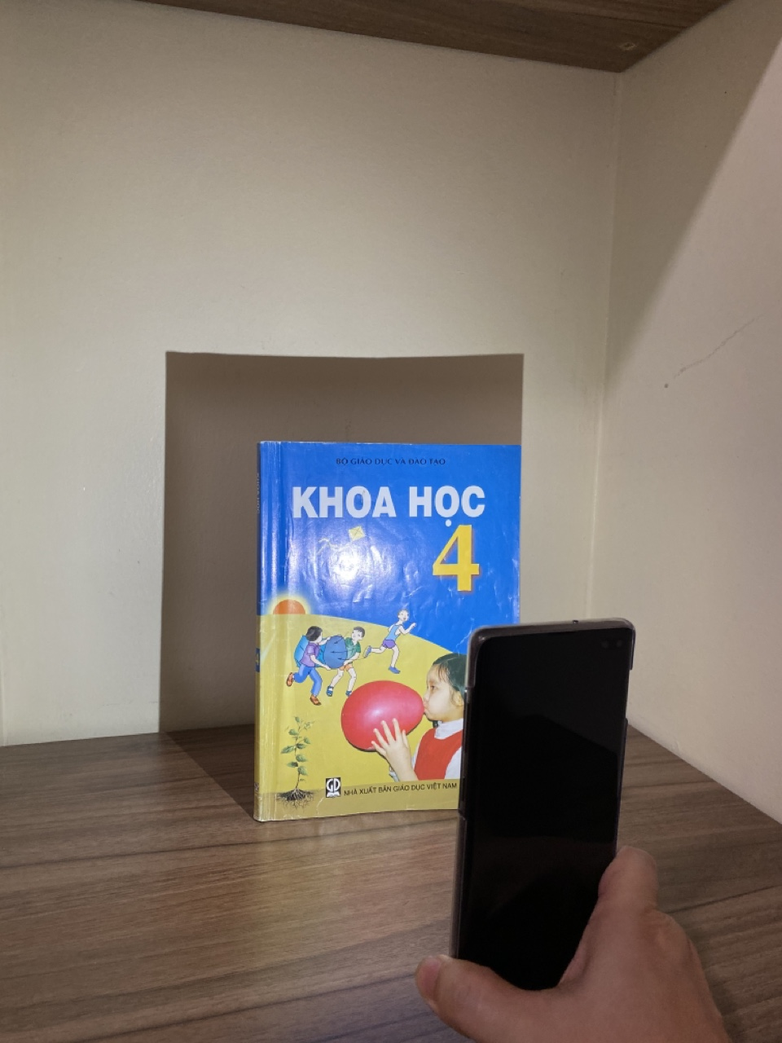
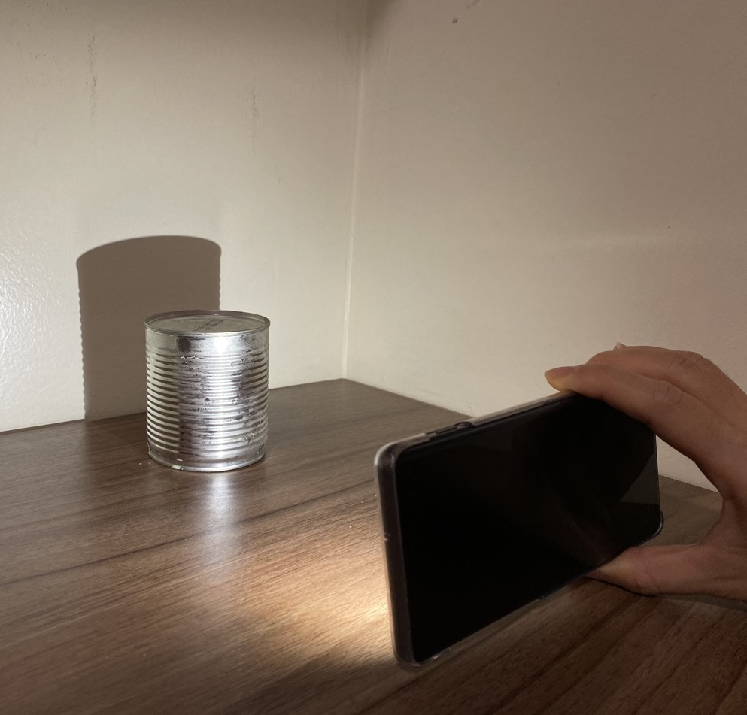

Slide 28
THÍ NGHIỆM | CÂU HỎI | KẾT QUẢ
- Bóng tối xuất hiện sau quyển sách.
- Bóng tối có hình dạng giống quyển sách
1. Chiếu đèn pin vào quyển sách
- Bóng tối xuất hiện ở đâu?
- Bóng tối có hình dạng như thế nào?
2. Thay quyển sách bằng vỏ hộp
- Bóng tối xuất hiện sau hộp sữa.
- Bóng tối có hình dạng giống hộp sữa.

Slide 29
Ánh sáng có truyền qua quyển sách và vỏ hộp hay không ?
Ánh sáng không truyền qua quyển sách và vỏ hộp .
vật cản sáng

Slide 30
Phía sau vật cản sáng (khi được chiếu sáng) có bóng của vật đó.
Đó là vùng bóng tối.

Slide 31
2. Sự thay đổi về hình dạng, kích thước của bóng tối
Thí nghiệm: thay đổi vị trí của vật chiếu sáng đối với vật cản sáng

Slide 32


Slide 33
Bóng của một vật thay đổi khi vị trí của vật chiếu sáng đối với vật đó thay đổi.

Slide 34
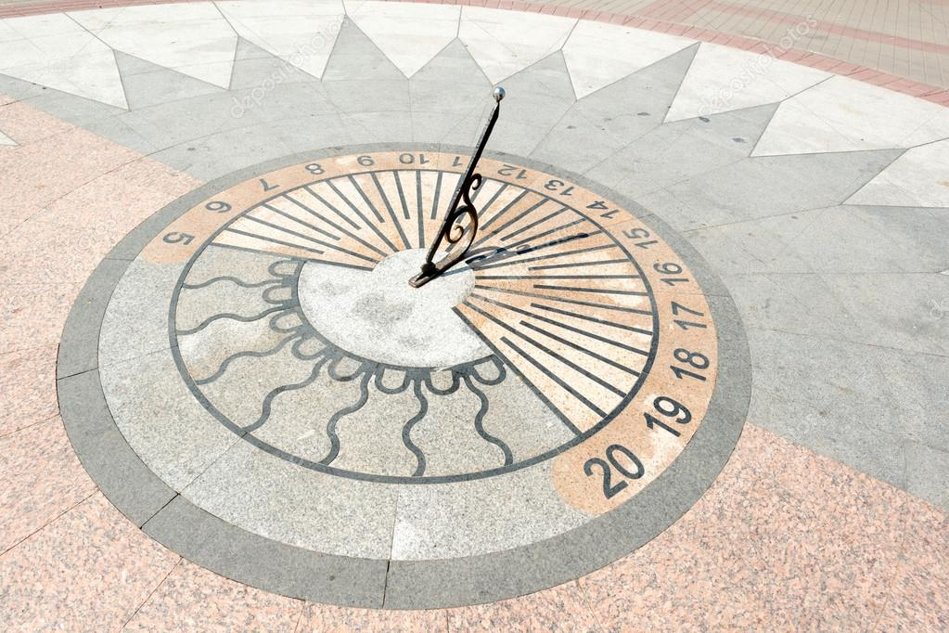
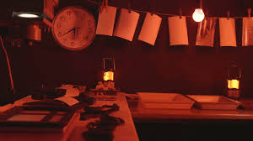
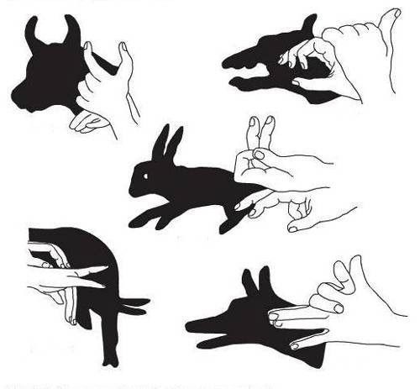

Slide 35

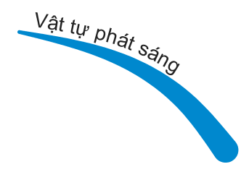
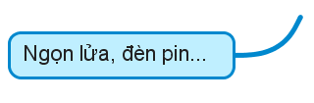






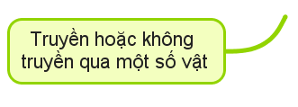
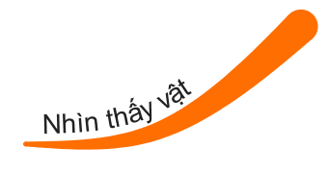
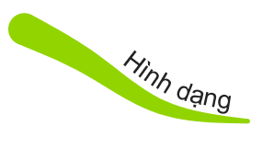

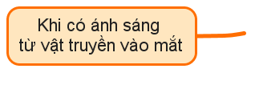
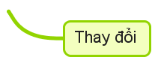

Slide 36
DẶN DÒ
➢ Tìm thêm những ứng dụng của ánh sáng, bóng tối.
➢ Chuẩn bị bài: Ánh sáng cần cho sự sống.

